Slide 1


PROCESAMIENTO DE DATOS CON JAVA
IFCT079PO
La Clase file I

Slide 2
MANEJO DE ARCHIVOS CONVENCIONALES
1.1. La clase file
1.1.1. Obteniendo información sobre archivos y directorios
1.1.2. Iterando la lista de carpetas y archivos
1.1.3. Creando y eliminando archivos y carpetas

Slide 3
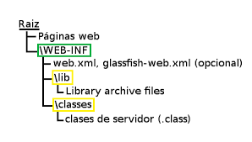
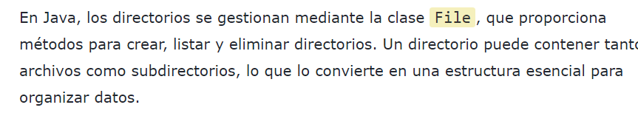
Que es un directorio JAVA

Slide 4
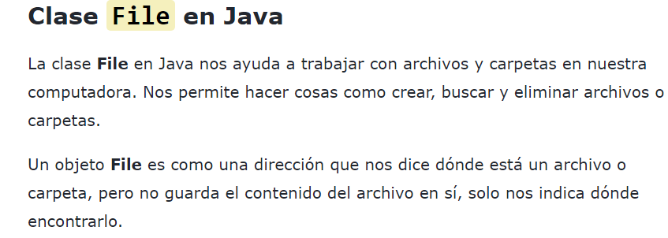

Slide 5
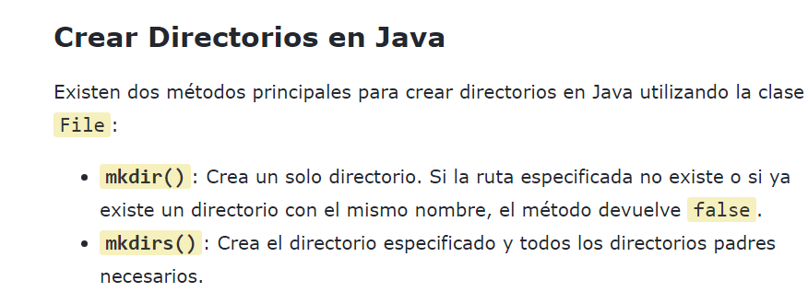

Slide 6

1.-ACTIVIDAD
CREAR UN DIRECTORIO

Slide 7
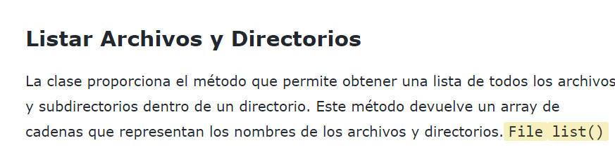

Slide 8
2.-ACTIVIDAD
Obtener la lista de los subdirectorios y archivos

Slide 9
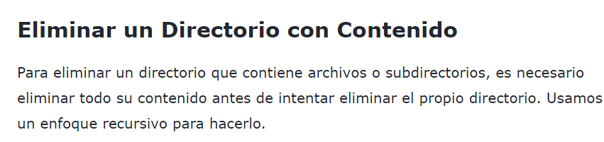

Slide 10
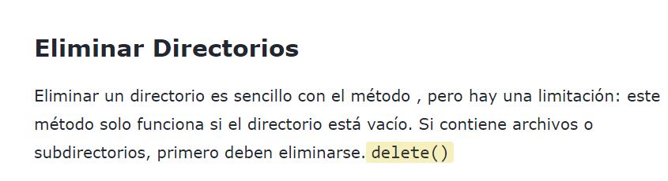

Slide 11
3.-ACTIVIDAD
Eliminar el subdirectorio creado

Slide 12
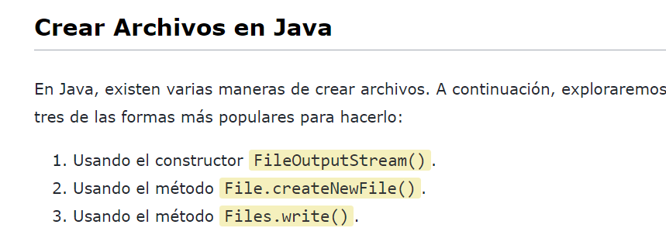
Notes:
package DATOS_JAVA;
import java.io.File;
import java.io.IOException;
import java.nio.file.Files;
import java.nio.file.Paths;
import java.nio.file.StandardOpenOption;
import java.util.List;
import java.util.Scanner;
public class Crear_Fichero_xlineas_FilesWrite_Paths_get {
public static void main(String[] args) {
// Crear un objeto Scanner para leer la entrada del usuario
Scanner scanner = new Scanner(System.in);
// Solicitar al usuario que ingrese el nombre del primer archivo
System.out.println("Ingrese el nombre del primer archivo a crear (incluyendo la extensión):");
String nombreArchivo1 = scanner.nextLine();
// Contenido inicial a escribir en el primer archivo
String contenidoInicial = "Este es el contenido de nuestro archivo";
// Contenido adicional a añadir en el segundo archivo
List<String> contenidoAdicional = List.of(
"Primera línea",
"Segunda línea",
"Tercera línea",
"Cuarta línea",
"Quinta línea"
);
// Ruta donde se crearán los archivos
String ruta = "Proyectos/Java";
File archivo1 = new File(ruta, nombreArchivo1);
File archivo2 = new File(ruta, "Fichero_lineas.txt");
try {
// Verificar si la ruta existe y crearla si no es así
File directorio = new File(ruta);
if (!directorio.exists()) {
if (directorio.mkdirs()) {
System.out.println("Directorio creado: " + directorio.getPath());
} else {
System.out.println("No se pudo crear el directorio.");
scanner.close();
return;
}
}
// Crear el primer archivo y escribir el contenido inicial en él
Files.write(Paths.get(ruta, nombreArchivo1), contenidoInicial.getBytes());
System.out.println("Datos iniciales escritos en el archivo: " + nombreArchivo1);
// Verificar si el archivo "Fichero_lineas.txt" existe o crearlo
if (!archivo2.exists()) {
if (archivo2.createNewFile()) {
System.out.println("Archivo creado: " + archivo2.getName());
}
}
// Añadir el contenido adicional al segundo archivo sin borrar el contenido anterior
for (String linea : contenidoAdicional) {
Files.write(
Paths.get(ruta, "Fichero_lineas.txt"),
(linea + System.lineSeparator()).getBytes(),
StandardOpenOption.APPEND
);
}
System.out.println("Datos adicionales añadidos al archivo: Fichero_lineas.txt");
} catch (IOException e) {
System.out.println("Ocurrió un error al crear o escribir en los archivos.");
e.printStackTrace();
}
// Cerrar el objeto Scanner
scanner.close();
}
}
package DATOS_JAVA;
import java.io.File;
import java.io.IOException;
import java.nio.file.Files;
import java.nio.file.Paths;
import java.nio.file.StandardOpenOption;
import java.util.List;
import java.util.Scanner;
public class Crear_Fichero_xlineas_FilesWrite_Paths_get {
public static void main(String[] args) {
// Crear un objeto Scanner para leer la entrada del usuario
Scanner scanner = new Scanner(System.in);
// Solicitar al usuario que ingrese el nombre del primer archivo
System.out.println("Ingrese el nombre del primer archivo a crear (incluyendo la extensión):");
String nombreArchivo1 = scanner.nextLine();
// Contenido inicial a escribir en el primer archivo
String contenidoInicial = "Este es el contenido de nuestro archivo";
// Contenido adicional a añadir en el segundo archivo
List<String> contenidoAdicional = List.of(
"Primera línea",
"Segunda línea",
"Tercera línea",
"Cuarta línea",
"Quinta línea"
);
// Ruta donde se crearán los archivos
String ruta = "Proyectos/Java";
File archivo1 = new File(ruta, nombreArchivo1);
File archivo2 = new File(ruta, "Fichero_lineas.txt");
try {
// Verificar si la ruta existe y crearla si no es así
File directorio = new File(ruta);
if (!directorio.exists()) {
if (directorio.mkdirs()) {
System.out.println("Directorio creado: " + directorio.getPath());
} else {
System.out.println("No se pudo crear el directorio.");
scanner.close();
return;
}
}
// Crear el primer archivo y escribir el contenido inicial en él
Files.write(Paths.get(ruta, nombreArchivo1), contenidoInicial.getBytes());
System.out.println("Datos iniciales escritos en el archivo: " + nombreArchivo1);
// Verificar si el archivo "Fichero_lineas.txt" existe o crearlo
if (!archivo2.exists()) {
if (archivo2.createNewFile()) {
System.out.println("Archivo creado: " + archivo2.getName());
}
}
// Añadir el contenido adicional al segundo archivo sin borrar el contenido anterior
for (String linea : contenidoAdicional) {
Files.write(
Paths.get(ruta, "Fichero_lineas.txt"),
(linea + System.lineSeparator()).getBytes(),
StandardOpenOption.APPEND
);
}
System.out.println("Datos adicionales añadidos al archivo: Fichero_lineas.txt");
} catch (IOException e) {
System.out.println("Ocurrió un error al crear o escribir en los archivos.");
e.printStackTrace();
}
// Cerrar el objeto Scanner
scanner.close();
}
}

Slide 13
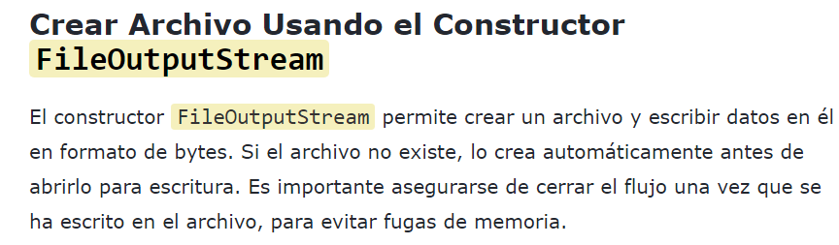

Slide 14
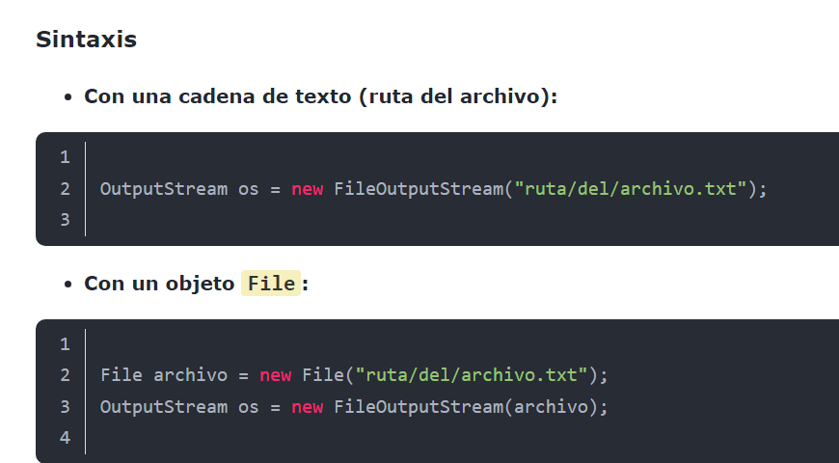

Slide 15
4.-ACTIVIDAD
Crear archivo

Slide 16
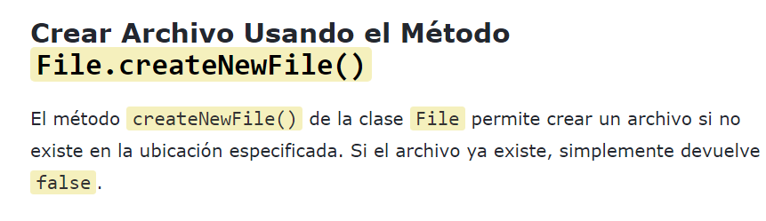

Slide 17
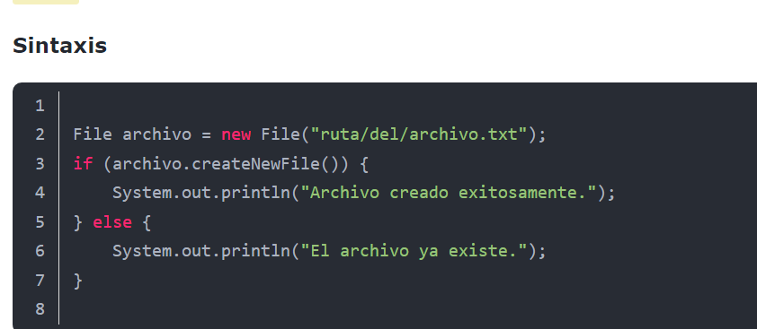

Slide 18
.-ACTIVIDAD
Crear un archivo II

Slide 19
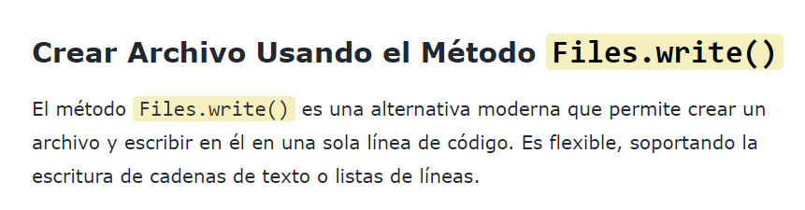

Slide 20
